Slide 1
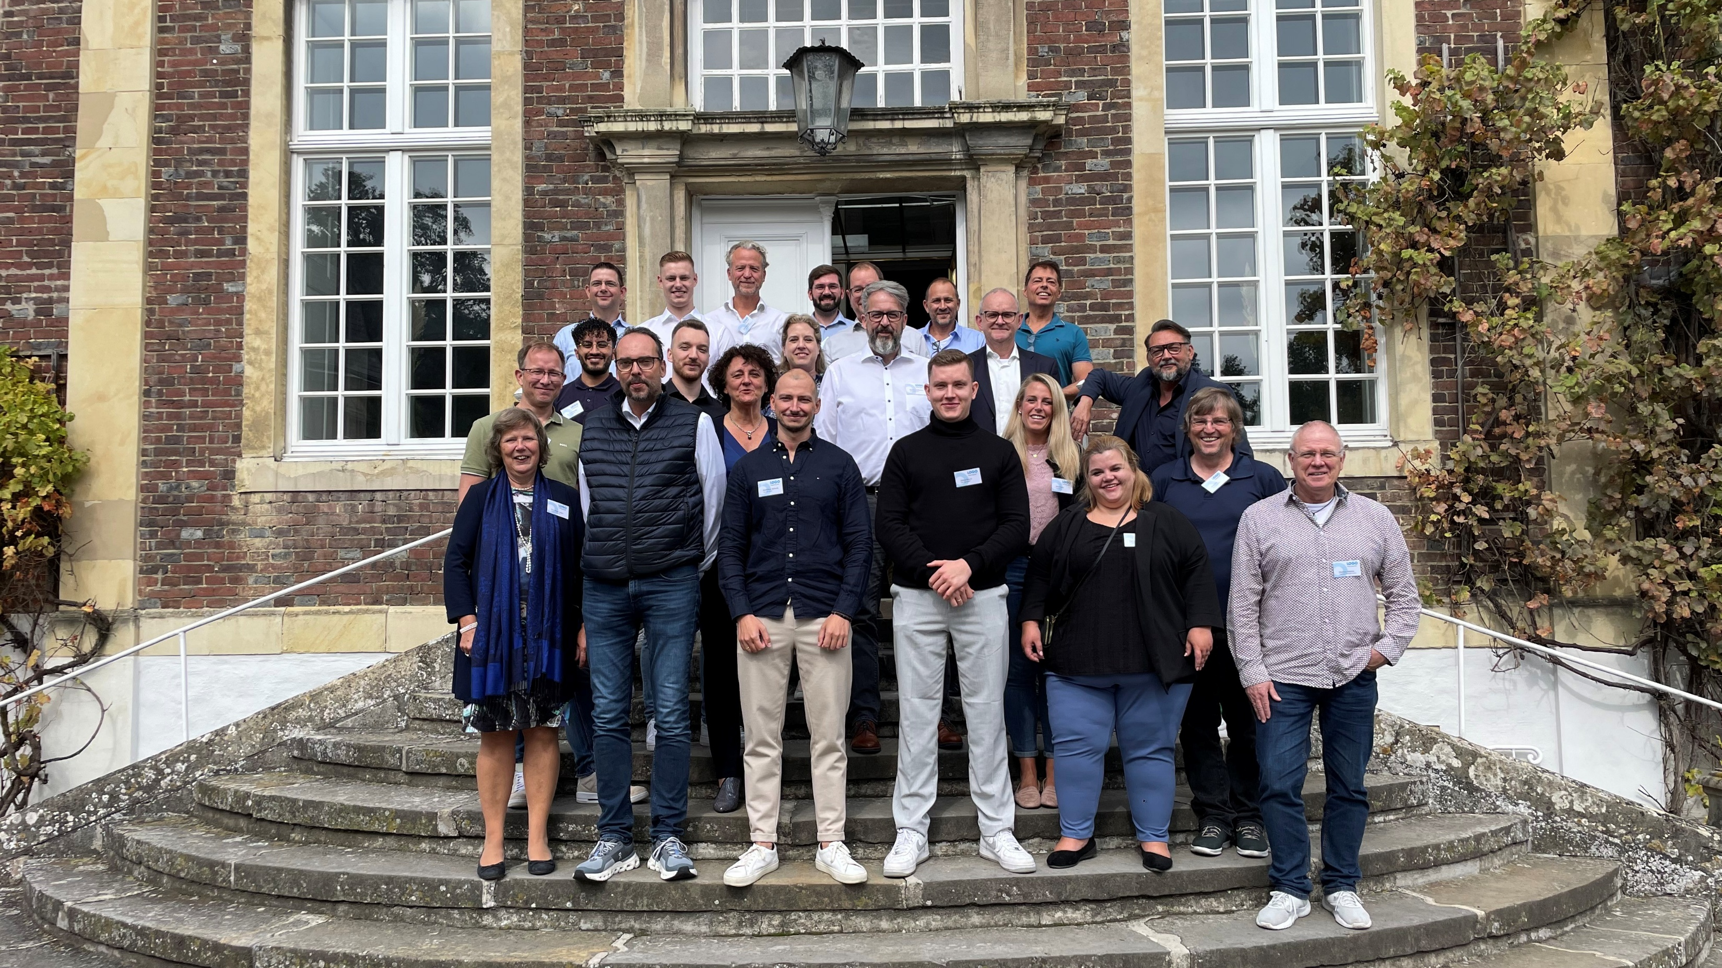
LOGO Thementag 2025 Schloss Wilkinghege
Thema: Smarte Prozess-Optimierung in der Logistik

Slide 2
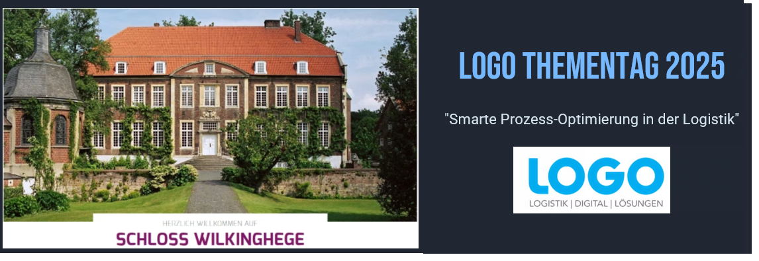

Slide 3
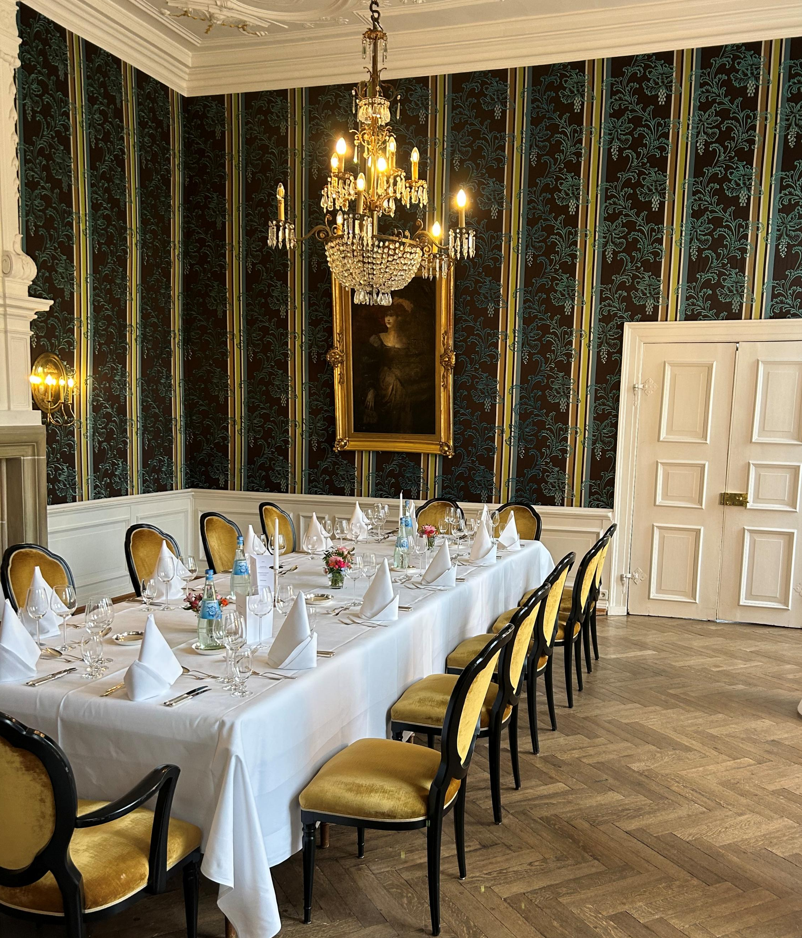
Der festliche Rittersaal in Schloss Wilkinghege wartet auf die Gäste von LOGO consult AG

Slide 4

Keynote beim Thementag:
Lessons learned:
Risiken & Stolpersteine
bei der Einführung von KI-Tools in der Logistik

Slide 5
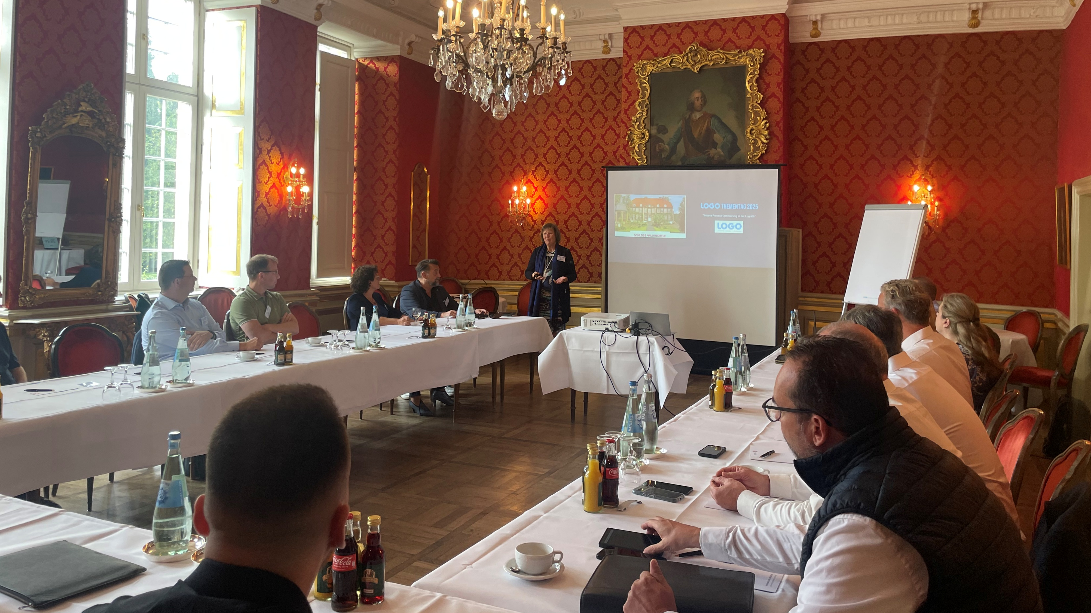

Slide 6
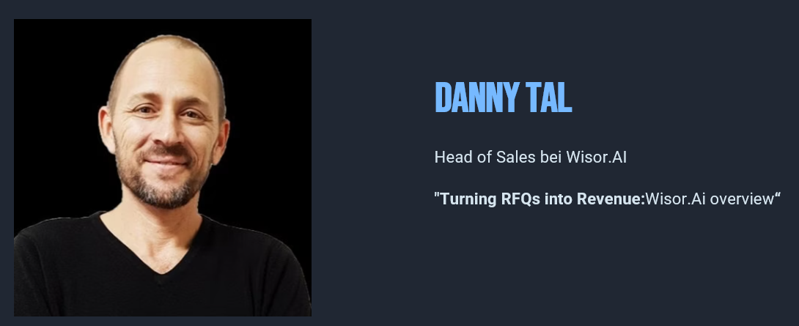

Slide 7
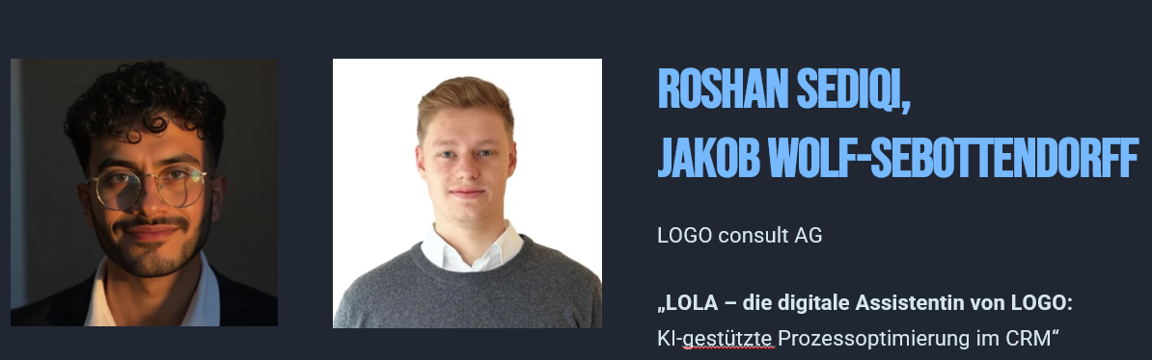

Slide 8
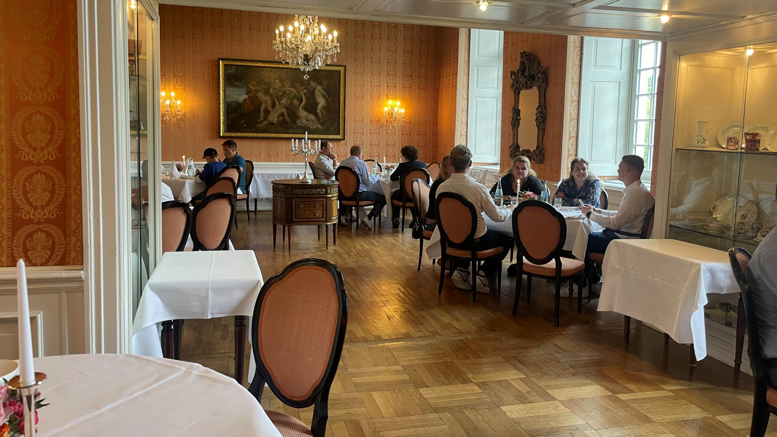
Gute Gespräche zwischen Teilnehmern und Referenten auch beim Lunch

Slide 9
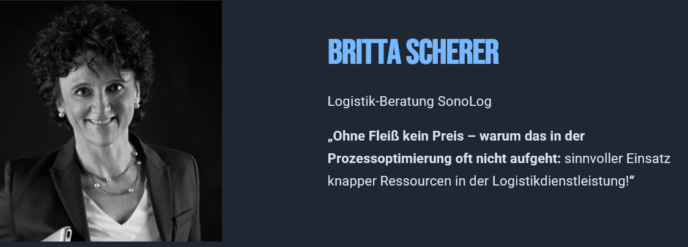

Slide 10
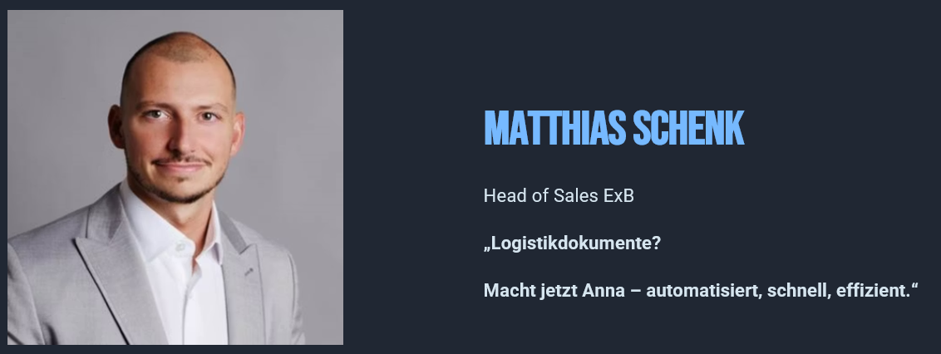

Slide 11
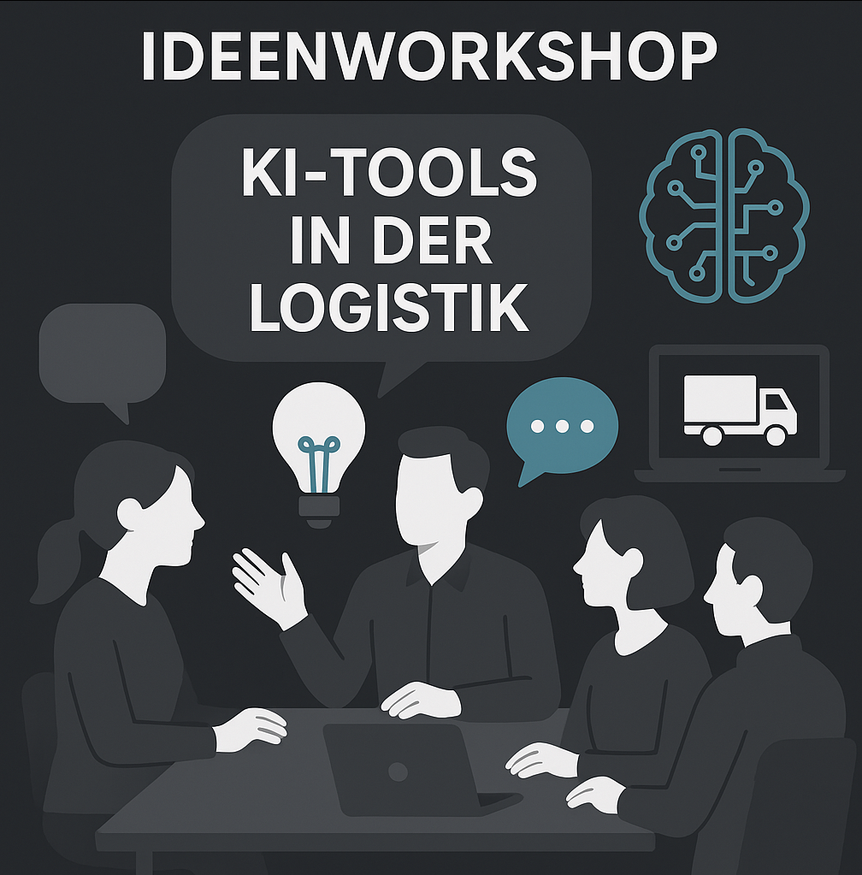
WO Kann KI wirklich zur
Prozessoptimierung
Beitragen?
Ihre Ideen zu neuen Tools und Funktionen
Bildquelle ChatGPT 5

Slide 12
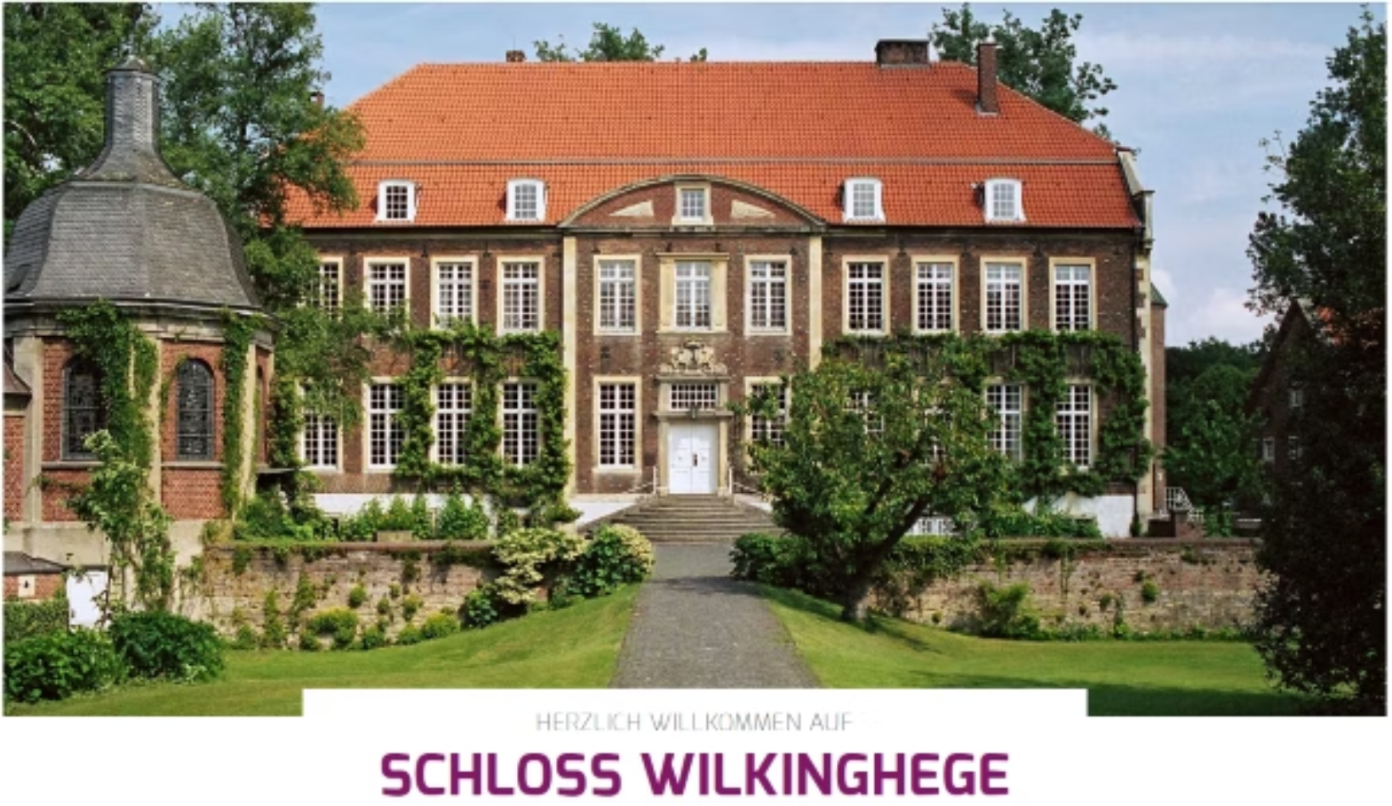

Auf Wiedersehen
Beim nächsten
LOGO Event

